Slide 1
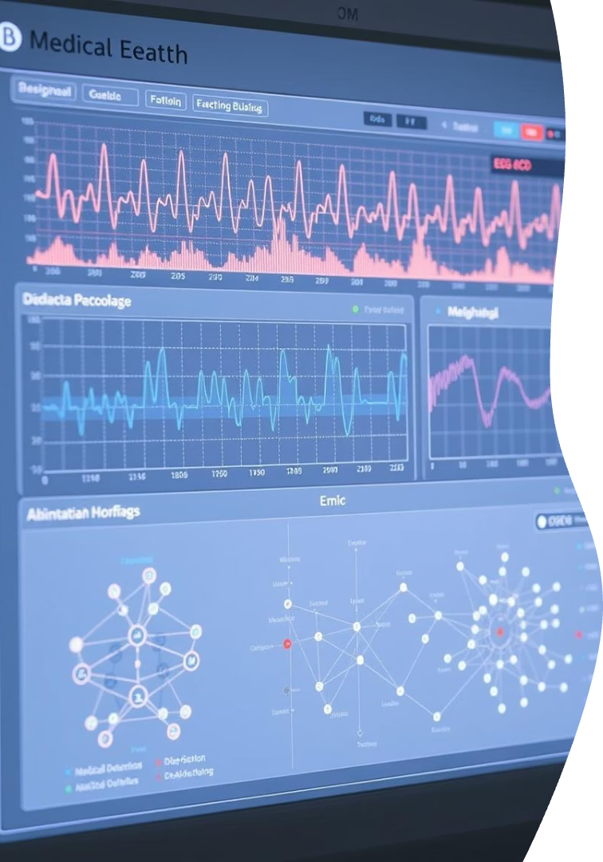
Mô tả dữ liệu, xây dựng và huấn luyện mô hình tín hiệu sinh học
Bài trình bày này giới thiệu chi tiết về ba bộ dữ liệu tín hiệu sinh học BIDMC, CapnoBase và bộ dữ liệu kết hợp, cùng quy trình tiền xử lý, xây dựng kiến trúc mô hình CVAE, VAE, CGAN, GAN và quy trình huấn luyện. Cuối cùng, chúng ta sẽ đánh giá hiệu suất và trực quan hóa kết quả tái tạo tín hiệu PPG từ các mô hình.

Slide 2

Mô tả dữ liệu tín hiệu sinh học
Bộ dữ liệu BIDMC
Bộ dữ liệu CapnoBase
Bộ dữ liệu Kết hợp
Gồm tín hiệu ECG, PPG và trở kháng hô hấp từ 53 bệnh nhân ICU, lấy mẫu 125 Hz. Dữ liệu được chú thích thủ công cho nhịp hô hấp, dùng phổ biến trong nghiên cứu xử lý tín hiệu sinh lý.
Chứa 42 bản ghi tín hiệu hô hấp và sinh lý từ 29 trẻ em và 13 người lớn, lấy mẫu 300 Hz, sau đó downsample về 125 Hz. Dữ liệu đa dạng về độ tuổi và điều kiện hô hấp, dùng để kiểm tra thuật toán theo dõi sức khỏe không xâm lấn.
Gộp dữ liệu BIDMC và CapnoBase, tổng cộng 14,946 mẫu, chuẩn hóa và lưu trữ để huấn luyện mô hình với tính đa dạng và đại diện cao hơn.

Slide 3
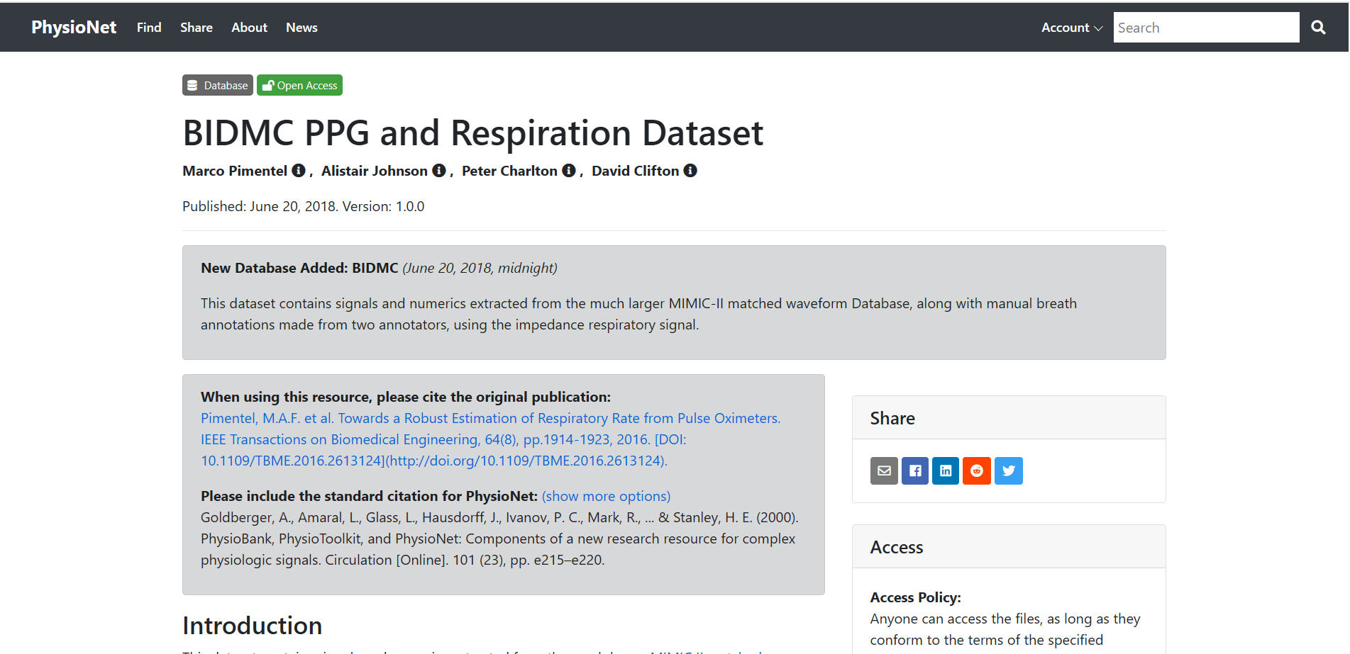
Quy trình tiền xử lý dữ liệu BIDMC
1
Tải và kiểm tra dữ liệu
2
Lọc tín hiệu PPG
Đọc file .mat, kiểm tra dữ liệu PPG và nhịp tim, loại bỏ bản ghi không hợp lệ.
Dùng bộ lọc Butterworth bậc 4, dải tần 0.5-8 Hz để loại bỏ nhiễu tần số thấp và cao.
3
Phân đoạn và chuẩn hóa
4
Chia tập huấn luyện và kiểm tra
Chia tín hiệu thành đoạn 750 mẫu (6 giây) chồng lấp 50%, chuẩn hóa về [-1,1], tính nhịp tim trung bình cho mỗi đoạn.
Chia ngẫu nhiên 80% dữ liệu cho huấn luyện, 20% cho kiểm tra, chuẩn bị dữ liệu cho các mô hình cVAE, VAE, cGAN, GAN.

Slide 4
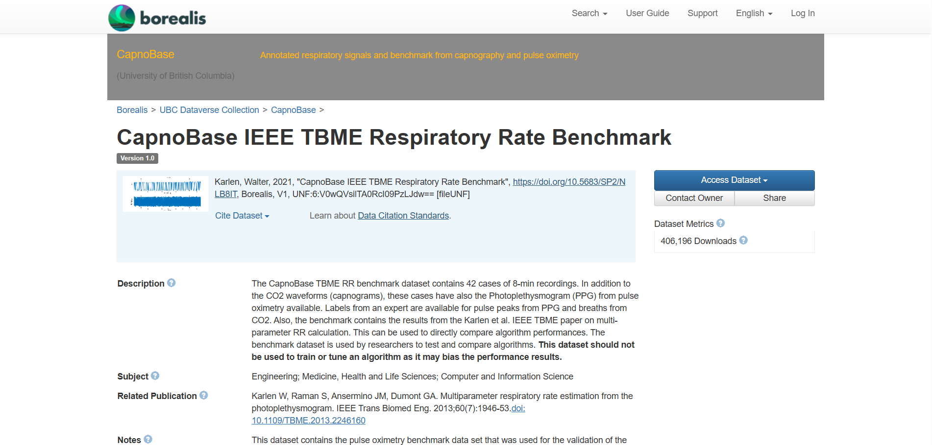
Tiền xử lý dữ liệu CapnoBase và bộ dữ liệu kết hợp
Tiền xử lý CapnoBase
Bộ dữ liệu Kết hợp
Tải dữ liệu từ file .mat, kiểm tra tính toàn vẹn.
Tải dữ liệu đã xử lý từ BIDMC và CapnoBase.
Downsample tín hiệu PPG từ 300 Hz xuống 125 Hz.
Gộp tín hiệu PPG và nhịp tim thành tập huấn luyện, kiểm tra và tổng.
Lọc tín hiệu, phân đoạn, chuẩn hóa và tính nhịp tim trung bình.
Đảm bảo tính nhất quán về kích thước và chuẩn hóa.
Chia tập huấn luyện và kiểm tra, chuẩn bị dữ liệu cho mô hình.
Lưu trữ và trực quan hóa mẫu tín hiệu ngẫu nhiên để kiểm tra chất lượng.

Slide 5
Kiến trúc mô hình CVAE
ENCODER
z_mean
Linear(64 -> 64)
4,160 params
[batch, 64]
PPG (batch, 750) + HR (batch, 1)
[751]
Linear(751 -> 256)
ReLU
192,512 params
[batch, 256]
Linear(256 -> 128)
ReLU
32,896 params
[batch, 128]
Linear(128 -> 64)
ReLU
8,256 params
[batch, 64]
Sampling
z = z_mean + exp(0.5*z_log_var)*epsilon
[batch, 64]
z_log_var
Linear(64 -> 64)
4,160 params
[batch, 64]
HR (batch,1)
Latent z
z (batch, 64) + HR (batch, 1)
[65]
Linear(65 -> 64)
ReLU
4,224 params
[batch, 64]
Linear(64 -> 128)
ReLU
8,320 params
[batch, 128]
Linear(128 -> 256)
ReLU
32,896 params
[batch, 256]
Linear(256 -> 750)
Tanh
192,750 params
[batch, 750]
Reconstructed PPG
[batch, 750]
DECODER

Slide 6
Kiến trúc mô hình VAE
ENCODER
z_mean
Linear(64 -> 64)
4,160 params
[batch, 64]
PPG (batch, 750)
[750]
Linear(750 -> 256)
ReLU
192,256 params
[batch, 256]
Linear(256 -> 128)
ReLU
32,896 params
[batch, 128]
Linear(128 -> 64)
ReLU
8,256 params
[batch, 64]
Sampling
z = z_mean + exp(0.5*z_log_var)*epsilon
[batch, 64]
z_log_var
Linear(64 -> 64)
4,160 params
[batch, 64]
Latent z
z (batch, 64) [64]
Linear(64 -> 64)
ReLU
4,160 params
[batch, 64]
Linear(64 -> 128)
ReLU
8,320 params
[batch, 128]
Linear(128 -> 256)
ReLU
32,896 params
[batch, 256]
Linear(256 -> 750)
Tanh
192,750 params
[batch, 750]
Reconstructed PPG
[batch, 750]
DECODER

Slide 7
Kiến trúc mô hình CGAN
Noise z (batch, 128) + HR (batch, 1)
[129]
Linear(129 -> 512)
66,560 params
[batch, 512]
Reshape: [batch, 128, 4]
ConvTranspose1d(128 -> 64, k=4, s=2, p=1)
BatchNorm1d, LeakyReLU(0.2)
32,832 params
[batch, 64, 8]
ConvTranspose1d(64 -> 32, k=4, s=2, p=1)
BatchNorm1d, LeakyReLU(0.2)
8,224 params
[batch, 32, 16]
ConvTranspose1d(16 -> 1, k=39, s=23, p=1)
625 params
[batch, 1, 750]
ConvTranspose1d(32 -> 16, k=4, s=2, p=1)
BatchNorm1d, LeakyReLU(0.2)
2.064 params
[batch, 16, 32]
GENERATOR
Tanh
[batch, 750]
Generated PPG
DISCRIMINATOR
PPG (batch, 750) + HR (batch, 1)
HR -> Linear(1 -> 16)
32 params
[batch, 16]
Expand: [batch, 16, 750]
PPG: [batch, 1, 750] + HR: [batch, 16, 750]
[batch, 17, 750]
Conv1d(17 -> 32, k=4, s=2, p=1)
SpectralNorm, LeakyReLU(0.2), Dropout(0.3)
2,208 params
[batch, 32, 375]
HR
PPG
Linear(11.904 -> 1)
11.905 params
[batch, 1]
AdaptiveAvgPool1d(93)
Flatten: [batch, 11,904]
Conv1d(64 -> 128, k=4, s=2, p=1)
SpectralNorm, LeakyReLU(0.2)
32,896 params
[batch, 128, 93]
Conv1d(32 -> 64, k=4, s=2, p=1)
SpectralNorm, LeakyReLU(0.2), Dropout(0.3)
8,256 params
[batch, 64, 187]

Slide 8
Kiến trúc mô hình GAN
Noise z (batch, 128)
[129]
Linear(128 -> 512)
66,048 params
[batch, 512]
Reshape: [batch, 128, 4]
ConvTranspose1d(128 -> 64, k=4, s=2, p=1)
BatchNorm1d, LeakyReLU(0.2)
32,832 params
[batch, 64, 8]
ConvTranspose1d(64 -> 32, k=4, s=2, p=1)
BatchNorm1d, LeakyReLU(0.2)
8,224 params
[batch, 32, 16]
ConvTranspose1d(16 -> 1, k=39, s=23, p=1)
625 params
[batch, 1, 750]
ConvTranspose1d(32 -> 16, k=4, s=2, p=1)
BatchNorm1d, LeakyReLU(0.2)
2.064 params
[batch, 16, 32]
GENERATOR
Tanh
[batch, 750]
Generated PPG
PPG (batch, 750)
[batch, 1, 750]
Conv1d(1 -> 32, k=4, s=2, p=1)
SpectralNorm, LeakyReLU(0.2), Dropout(0.3)
160 params
[batch, 32, 375]
Conv1d(32 -> 64, k=4, s=2, p=1)
SpectralNorm, LeakyReLU(0.2), Dropout(0.3)
8,256 params
[batch, 64, 187]
DISCRIMINATOR
Linear(11.904 -> 1)
11.905 params
[batch, 1]
AdaptiveAvgPool1d(93)
Flatten: [batch, 11,904]
Conv1d(64 -> 128, k=4, s=2, p=1)
SpectralNorm, LeakyReLU(0.2)
32,896 params
[batch, 128, 93]

Slide 9
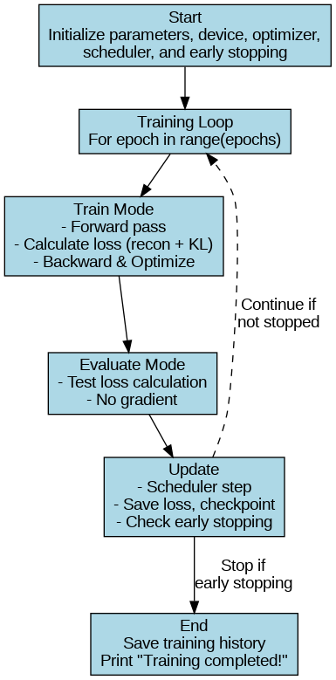
Quy trình huấn luyện mô hình CVAE và VAE
1
Thiết lập tham số và khởi tạo
2
Khởi tạo mô hình và tối ưu hóa
Chọn kích thước latent, lớp ẩn, tốc độ học, batch size, số epoch, sử dụng GPU nếu có.
Sử dụng bộ tối ưu hóa Adam với tốc độ học ban đầu là 1e-3.
Áp dụng bộ lập lịch tốc độ học ReduceLROnPlateau.
3
Hàm mất mát
Mất mát tái tạo (Reconstruction Loss)
Mất mát KL-Divergence
4
Quy trình huấn luyện
Huấn luyện từng batch, tính mất mát tái tạo và KL, cập nhật tham số. Đánh giá trên tập kiểm tra
5
Cơ chế dừng sớm và lưu trữ
Áp dụng early stopping và lưu mô hình tốt nhất.

Slide 10
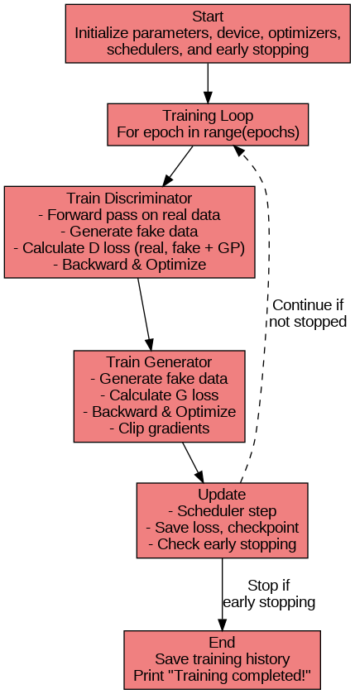
Quy trình huấn luyện mô hình CGAN và GAN
1
Thiết lập tham số và khởi tạo
2
Khởi tạo mô hình và tối ưu hóa
Sử dụng bộ tối ưu hóa Adam riêng biệt cho Generator (optimizer_G) và Discriminator (optimizer_D)
Áp dụng bộ lập lịch tốc độ học ReduceLROnPlateau cho cả Generator và Discriminator
Chọn kích thước nhiễu, kích thước điều kiện (nếu có), tốc độ học, batch size, số epoch, sử dụng GPU nếu có.
3
Hàm mất mát
Sử dụng BCEWithLogitsLoss
Mất mát Discriminatoro
Phạt gradient (Gradient Penalty)
Mất mát Generator
Quy trình huấn luyện
4
Huấn luyện đối khángHuấn luyện Discriminator nhiều lần mỗi batch, tính mất mát thật, giả và phạt gradient. Huấn luyện Generator để lừa Discriminator.
5
Cơ chế dừng sớm và lưu trữ
Áp dụng early stopping và lưu mô hình tốt nhất.

Slide 11
So sánh kết quả huấn luyện các mô hình
Mô hình
Tập dữ liệu
Mất mát cuối
Epoch
Thời gian
CVAE
BIDMC
Test Loss: 0.1124 (Recon: 0.0644, KL: 0.0959)
296
Dưới 10 phút
CVAE
Capnobase
Test Loss: 0.1053 (Recon: 0.0525, KL: 0.1055)
600
Dưới 10 phút
CVAE
Kết hợp
Test Loss: 0.1155 (Recon: 0.0653, KL: 0.1004)
452
Dưới 10 phút
VAE
BIDMC
Test Loss: 0.1234 (Recon: 0.0674, KL: 0.1118)
281
Dưới 10 phút
VAE
Capnobase
Test Loss: 0.1157 (Recon: 0.0539, KL: 0.1236)
316
Dưới 10 phút
VAE
Kết hợp
Test Loss: 0.1134 (Recon: 0.0644, KL: 0.0981)
448
Dưới 10 phút
CGAN
BIDMC
Generator Loss: 0.8510, Discriminator Loss: 0.6691
356
30-35 phút
CGAN
Capnobase
Generator Loss: 0.8427, Discriminator Loss: 0.6840
379
30-35 phút
CGAN
Kết hợp
Generator Loss: 0.8614, Discriminator Loss: 0.6582
448
30-35 phút
GAN
BIDMC
Generator Loss: 0.8891, Discriminator Loss: 0.6313
300
30-35 phút
GAN
Capnobase
Generator Loss: 0.8535, Discriminator Loss: 0.6660
378
30-35 phút
GAN
Kết hợp
Generator Loss: 0.8779, Discriminator Loss: 0.6377
300
30-35 phút

Slide 12
Bảng đánh giá và so sánh hiệu suất dựa trên biểu đồ trực quan hóa
Mô hình | Tập dữ liệu | Nhịp điệu (Rhythm) | Biên độ dao động (Amplitude) | Chi tiết tín hiệu (Signal Details) | Đánh giá tổng quát
CVAE | BIDMC | Tốt (cao) | Ổn định (trung bình) | Trung bình (thiếu dicrotic notch) | Tốt
CVAE | Capnobase | Tốt (cao) | Không đồng đều (trung bình) | Kém (mất chi tiết đáy sóng) | Trung bình
CVAE | Kết hợp | Tốt (cao) | Nhỏ hơn thật (trung bình) | Trung bình (biến dạng nhẹ) | Tốt
VAE | BIDMC | Tốt (cao) | Nhỏ hơn thật (kém) | Kém (làm mịn quá mức) | Trung bình
VAE | Capnobase | Tốt (cao) | Không nhất quán (kém) | Kém (thiếu chi tiết) | Kém
VAE | Kết hợp | Tốt (cao) | Nhỏ hơn thật (kém) | Kém (mất chi tiết) | Trung bình
CGAN | BIDMC | Tốt (cao) | Sát thật (tốt) | Trung bình (nhiễu nhẹ) | Tốt
CGAN | Capnobase | Tốt (cao) | Lớn hơn thật (trung bình) | Trung bình (biến dạng đỉnh sóng) | Trung bình
CGAN | Kết hợp | Tốt (cao) | Không ổn định (trung bình) | Kém (mất chi tiết đáy sóng) | Trung bình
GAN | BIDMC | Tốt (cao) | Nhỏ hơn thật (kém) | Kém (làm mịn quá mức) | Trung bình
GAN | Capnobase | Tốt (trung bình) | Nhỏ hơn thật (kém) | Kém (mất chi tiết) | Kém
GAN | Kết hợp | Tốt (trung bình) | Không nhất quán (kém) | Kém (biến dạng nhẹ) | Trung bình

Slide 13
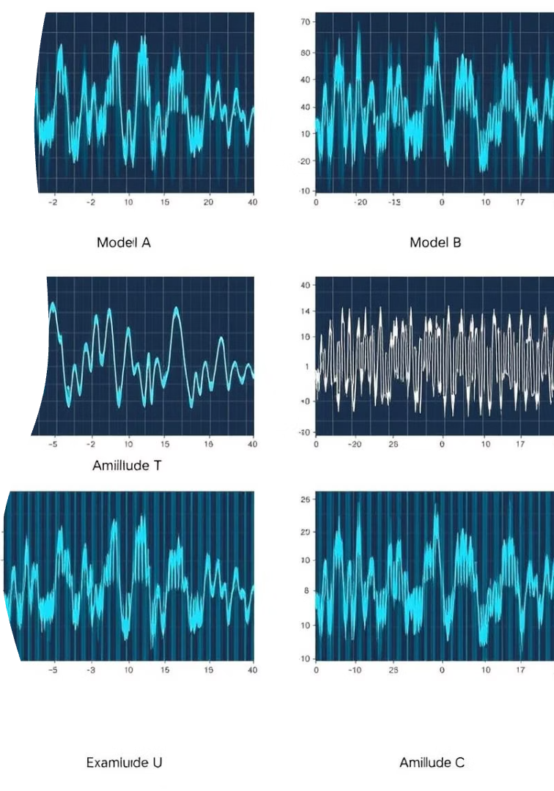


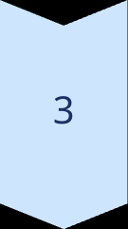
Đánh giá trực quan và kết luận
Hiệu suất mô hình
CVAE và CGAN tái tạo tín hiệu PPG tốt nhất trên tập BIDMC với nhịp điệu và biên độ ổn định, nhưng gặp khó trên Capnobase và Kết hợp.
Hạn chế
VAE và GAN có xu hướng làm mịn tín hiệu quá mức, mất chi tiết và biên độ không nhất quán, đặc biệt trên Capnobase.
Kết luận
CVAE và CGAN là lựa chọn đáng tin cậy cho tái tạo tín hiệu PPG có điều kiện nhịp tim, trong khi VAE và GAN cần cải thiện để tăng độ chính xác và tự nhiên.

Slide 14
Khả năng ứng dụng và mở rộng
Tính Ứng Dụng
Hỗ trợ chẩn đoán y tế: Cung cấp tín hiệu thay thế khi dữ liệu thật thiếu hụt; hỗ trợ thiết bị đeo thông minh giám sát sức khỏe.
Đào tạo & kiểm định thuật toán: Làm giàu dữ liệu cho huấn luyện AI mà không phụ thuộc dữ liệu thật.
Mô phỏng y sinh: Tái hiện kịch bản sức khỏe để nghiên cứu và phát triển phương pháp điều trị.
Huấn luyện y khoa: Sử dụng trong đào tạo và mô phỏng lâm sàng mà không cần dữ liệu bệnh nhân thật.
Khả Năng Mở Rộng
Tăng cường dữ liệu: Tích hợp thêm các nguồn PPG, mở rộng sang ECG, EEG.
Tối ưu mô hình: Ứng dụng các kỹ thuật mới như attention, transfer learning.
Triển khai đa nền tảng: Áp dụng trên thiết bị y tế, di động và hệ thống AI thời gian thực.
Hợp tác liên ngành: Ứng dụng vào y học AI, xử lý tín hiệu sinh học, phần mềm mô phỏng.
Tích hợp đám mây: Hỗ trợ lưu trữ, phân tích quy mô lớn, chia sẻ và cập nhật mô hình theo thời gian thực.

